Slide 2
jQuery
jQuery
2006년 존 레식(John Resig)이 디자인한 자바스크립트 라이브러리
자바스크립트를 이용해 만든 다양한 함수들의 집합
무료 사용 가능한 오픈 소스 라이브러리

Slide 3
jQuery 특징
jQuery 용량은 약 100KB로 가벼움
동적으로 HTML이나 CSS 컨트롤 능력 탁월
짧고 간결하게 코딩 가능
웹 표준과 타 브라우저 호환성 뛰어남(크로스-브라우저 지원)
편리한 Ajax 호출 방법
메소드 체인 방식(여러 메소드를 연결하여 사용)으로 효율적인 코딩 가능, 간결하고 효과적인 코드 수정 가능
다양한 플러그인 제공

Slide 4
jQuery 기능
DOM 처리
이벤트 처리
시각 효과 구현
Ajax 기능 구현

Slide 5
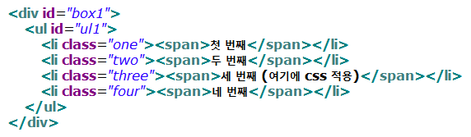
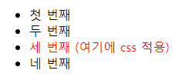
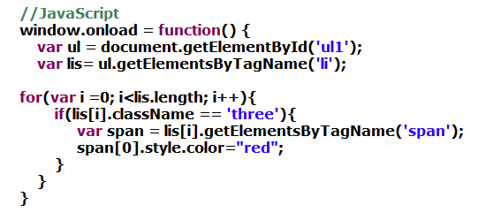

JavaScript와 jQuery 코드 비교
JavaScript
jQuery
선택자 사용
선택 과정 복잡

Slide 6
jQuery 개발 환경
jQuery 개발 환경
jQuery 파일 다운로드 방식
CDN 이용하는 방식

Slide 7
jQuery 파일 다운로드 방식
웹 애플리케이션 서버에 HTML, CSS, Javascript 파일들과 같이 jQuery 파일이 있어야 함
이 경우 웹 애플리케이션에 접근한 이용자마다 jQuery 파일을 다운로드 해야 함
트래픽 증가 요인

Slide 8
CDN 이용하는 방식
Content Delivery Network
사용자가 요청한 콘텐츠를 ‘사용자와 가장 가까운 곳에 위치한 캐시 서버에서 전달해 주는 것’
jQuery 파일 다운로드 없이 CDN에 있는 파일 링크만 하면 됨
구글이나 마이크로소프트 등과 같은 기업이 jQuery 파일 제공
네트워크 분산으로 병목 현상 피할 수 있으며
jQuery 파일의 다운로드에 따른 부하가 없으므로 트래픽 감소 효과
그러나 라이브러리 제공 서버나 인터넷에 문제가 있을 경우 제공 받을 수 없음

Slide 9
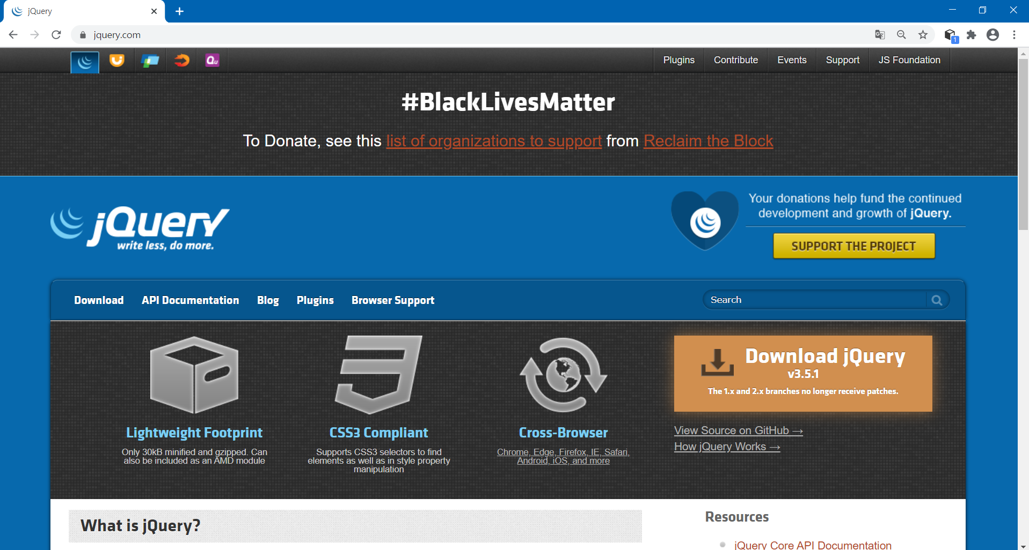
jQuery 다운로드
https://jquery.com

Slide 10
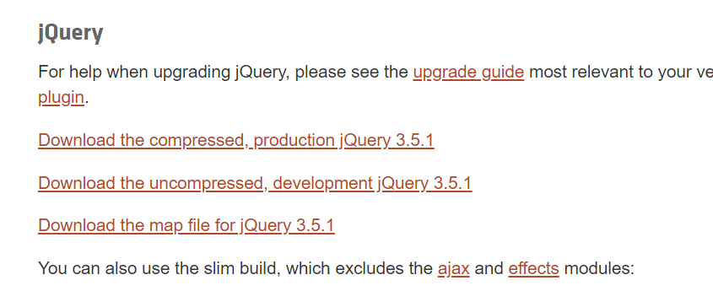
다른 이름으로 링크 저장(크롬)
Download the compressed, production jQuery 3.5.1
jquery-3.5.1.min.js 파일
앞으로 작성하는 html 또는 js 파일과 같은 폴더에 위치

Slide 11
jQuery 기본

Slide 12
jQuery 기본
jQuery 코드 형태
jQuery 치환
단축 형태

Slide 13
jQuery 기본
jQuery 코드 형태
객체 구조로 객체.메소드 형태
객체 선택
$(”선택자”).메소드
$(“p”).메소드 : 모든 <p>태그 선택
사용자가 생성한 객체 사용
객체.메소드
var obj = $(”선택자”).메소드;
obj.메소드;
메소드 체이닝
여러 개의 메소드를 연결해서 사용하는 것
객체.메소드1.메소드2. …

Slide 14
jQuery 치환
jQuery의 모든 함수 및 객체는 jQuery에서 제공되는 것이라는 점을 나타내기 위해 코드 앞에 jQuery 키워드 사용
그러나 쉽게 하기 위해 $ 문자로 치환해서 사용
jQuery(document).ready(function(){
…….
});
$(document).ready(function(){
…….
});

Slide 15
$(document).ready(함수) 명령어
화면에 페이지가 로딩된 실행
HTML 문서가 화면에 보여진 후에 자동으로 포함된 함수 실행
자바스크립트의 다음 문장과 동일하게 사용
window.onload = function(){
……
};
$(document).ready()와 window.onload = function()의
차이점

Slide 16
$(document).ready() VS window.onload = function()
같은 점
콜백 함수가 호출되는 시점에서 DOM 요소에 접근 가능
차이점
$(document).ready()
DOM 요소가 로드 되었을 때 이벤트 발생하면서 호출 (외부 리소드, 이미지 또는 음악 등이 로드 되기 전)
window.onload = function()
DOM 요소 뿐 아니라 외부 리소드, 이미지 또는 음악 등 모든 콘텐츠의 로드가 끝나는 시점에서 이벤트가 발생하면서 호출

Slide 17
단축 형태
$(document).ready(함수)의 단축 형태
$(document).ready(function(){
…….
});
$(function(){
…….
});

Slide 18
jQuery 선택자

Slide 19
jQuery 선택자
jQuery 선택자 (selector)
jQuery의 코드는 선택자와 메소드의 조합으로 구성되는 경우가 많음
HTML 태그를 쉽게 선택하기 위해 선택자 사용
선택자 구조
$(“선택자”).메소드(매개변수, 함수 등)
$(“span”).hide()
큰 따옴표/작은 따옴표 다 사용 가능

Slide 20
선택자 종류
선택자 종류
직접 선택자
전체, 태그, 아이디, 클래스, 그룹 선택자
인접 관계 선택자
상위 요소 (조상/부모) 선택자
하위 요소 (자식/자손) 선택자
형제 선택자
필터 선택자
속성 선택자
콘텐츠 탐색 선택자

Slide 21
직접 선택자
선택자 | 형식
전체 선택자 | $(“*”)
태그 선택자 | $(“태그명”)
ID 선택자 | $(“#id명”)
클래스 선택자 | $(“.클래스명”)

Slide 22
인접 관계 선택자
선택자 | 형식 | 설명
부모 요소 선택자 | $("선택자").parent() | 부모 요소 (1개) 선택
조상 요소 선택자 | $("선택자").parents() | 상위 요소 모두 선택
 | $("선택자").parents(“특정 상위 요소") | 특정 상위 요소 선택
자식 요소 선택자 | $(“선택자 > 특정 자식 요소”) | 특정 자식 요소 선택
 | $(“선택자”).children() | 모든 자식 요소 선택
자손 요소 선택자 | $(“선택자 특정자손요소”) | 특정 자손 요소의 선택
 | $(“선택자”).find(“특정 자손 요소”) | 특정 자손 요소 선택

Slide 23
인접 관계 선택자 (계속)
선택자 | 형식 | 설명
형제 요소 선택자 | $(“선택자”).prev() | 바로 이전 요소 선택
 | $(“선택자”). prevAll() | 이전의 모든 요소 선택
 | $(“선택자”). prevUntil(“선택자2”) | 이전 요소들을 대상으로 선택자 이전부터 선택자2 다음까지 모두 (사이에 들어 있는 것)
 | $(“선택자”). next() | 선택한 다음 요소 선택
 | $(“선택자”). nextAll() | 다음의 요소 모두 선택
 | $(“선택자”). nextUntil(“선택자2”) | 다음 요소들을 대상으로 선택자 다음부터 선택자2 이전까지 모두 (사이에 들어 있는 것)

Slide 24
필터 선택자
태그의 상태나 순서 등으로 선택
$(“태그명:순서필터”)
$("tr:odd") : 홀수 행인 경우
$(“태그명:상태필터”)
$(“input:checked”) : 체크 상태인 경우

Slide 25
필터 선택자
요소:필터 | 설명
요소: odd | 홀수 번째에 위치한 요소 선택
요소: even | 짝수 번째
요소: first | 첫 번째
요소: last | 마지막
요소: checked | 체크된 요소 선택 (radio, checkbox의 checked)
요소: selected | 선택된 요소 선택 (select 의 option selected)
요소: disabled | 비활성 입력 양식 요소 선택
요소: enabled | 활성화된 입력 양식 요소 선택
요소: focus | 커서가 놓여진 입력 양식 요소 선택

Slide 26
필터 선택자 (계속)
요소:필터 | 설명
요소: eq(n) | n번째 (equal)
요소: not(선택자) | 선택자와 일치하지 않은 요소 선택
요소: lt(n) | n번째 미만 (less than)
요소: gt(n) | n번째 초과 (greater than)
요소: has(선택자) | 선택자를 갖고 있는 요소 선택
요소: nth-child(숫자n) | n의 배수 : nth-child(3n) : 0, 3, 6, … (번째)
nth-child(숫자n+1) | n의 배수+1 : nth-child(3n+1) : 1, 4, 7, … (번째)

Slide 27
속성 선택자
문서에 삽입된 HTML 태그(요소)의 지정된 속성 값에 따라 선택자로 정의
문법 | 기능
태그명[속성] | []안의 속성을 포함하는 모든 태그 선택
태그명[속성="값"] | 속성 값이 주어진 값과 동일한 모든 태그 선택
태그명[속성^="값"] | 속성 값이 주어진 값으로 시작하는 모든 태그 선택
태그명[속성$="값"] | 속성 값이 주어진 값으로 끝나는 모든 태그 선택
태그명[속성*="값"] | 속성 값이 주어진 값을 포함하는 모든 태그 선택

Slide 28
콘텐츠 탐색 선택자
콘텐츠 탐색 선택자
$(“선택자:contains(“내용”)”)
“내용”을 포함하는 요소 선택
$(“선택자:has(“span”)”)
<span> 태그를 포함하는 요소 선택

Slide 29
CSS 선택자를 이용해 원하는 노드 찾기
형식
var $변수명 = $(‘선택자’);
여러 개를 찾은 경우 변수는 배열로 생성
var $tds = $(‘td'); //td 태그 모두 선택
다음의 자바스크립트와 동일
var tds = document.getElementsByTagName(‘td');
jQuery 변수명(객체)에는 $사용
자바스크립트 변수(객체)로는 jQuery 메소드 사용할 수 없음

Slide 30
jQuery 변수
jQuery 변수
변수명 앞에 $ 붙임 (생략해도 오류 없음)
var $box1 = $('#box1'); //ID 선택자
$box1의 타입은 object로 jQuery 함수 사용 가능
$box1.css('color', 'red');
var $divLen= $('div').length; //태그 선택자
<div> 태그 개수 저장
$divLen의 타입은 number
이 경우 일반적으로 $ 붙이지 않음
var divLen= $('div').length;

Slide 31
jQuery 이벤트

Slide 32
jQuery 이벤트
이벤트 적용 방법
이벤트 유형
- 윈도우 이벤트
- 입력 양식 이벤트
- 마우스 이벤트
- 키보드 이벤트

Slide 33
jQuery 이벤트
jQuery 이벤트
기존의 자바스크립트에서 사용했던 이벤트 대부분 사용
jQuery를 이용하여 이벤트를 처리하면 훨씬 간단하고 쉽게 이벤트 처리 가능

Slide 34

이벤트 사용 기본 구조
이벤트 사용 기본 구조
이벤트 대상 : $('#btn')
이벤트 등록 메소드 (이벤트 유형) : click()
이벤트 핸들러 (이벤트 처리 함수) : function() { … }
①
②
③

Slide 35

이벤트 등록 메소드 유형 (1)
이벤트 등록 메소드 유형 (이벤트 적용 방법)
단독 이벤트 등록 메소드
그룹 이벤트 등록 메소드 (여러 이벤트 적용)

Slide 36
이벤트 등록 메소드 유형 (2)
단독 이벤트 등록 메소드
한 동작에 대한 이벤트를 등록할 때 사용하는 메소드
선택자에 직접 이벤트 메소드를 적용하는 방법
$(‘선택자’).이벤트유형(실행함수)
주의!! - 동적 연결 지원 안 됨

Slide 37
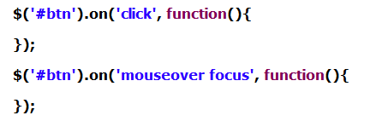
이벤트 등록 메소드 유형 (3)
그룹 이벤트 등록 메소드
한 번에 여러 개의 이벤트 등록 가능
선택자에 on() 메소드를 이용하여 이벤트 종류를 바인딩시키는 방법
jQuery 1.7 버전 이상부터 지원
동적으로 생성된 요소에 적용 가능
$(‘선택자’).on(‘이벤트유형1 2 3 …’, 실행함수)
우리는 ②번 on() 메소드 사용

Slide 38
그룹 이벤트 등록 메소드 종류
종류 | 설명
on() | 여러 개의 이벤트 등록 가능 동적 생성된 요소에 동적 연결 지원 jQuery 1.7 버전 이상 지원
bind() | 여러 개의 이벤트 등록 가능 동적 연결 지원 안 됨
delegate() | 선택된 요소의 하위 요소에 이벤트 등록 가능 동적 연결 지원
one() | 단 한 번만 이벤트 발생 한 번 이벤트가 발생되면 등록된 이벤트가 자동으로 제거

Slide 39
이벤트 제거 메소드
종류 | 설명
off() | 선택된 요소에 등록된 이벤트 제거 jQuery 1.7 버전 이상 지원
unbind() | 선택된 요소에 등록된 이벤트 제거

Slide 40
이벤트 연결 방식 (1)
이벤트 연결 방식
정적 연결
현재 HTML 화면에 있는 태그에만 이벤트 연결
jQuery를 통해 새로 삽입되는 태그에는 이벤트 연결 안 됨
동적 연결
현재 HTML 화면에 표시된 요소와 앞으로 생성될 요소에 전부 이벤트 연결

Slide 41
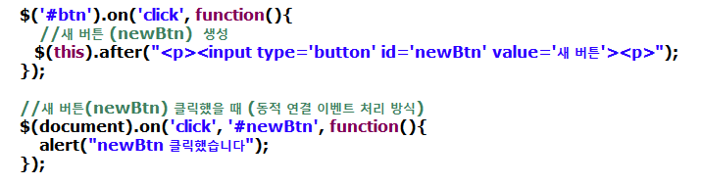
이벤트 연결 방식 (2)
동적 연결 이벤트 적용 방법
$(document).on(“이벤트”, “이벤트 발생 객체(새 객체)”, 실행함수);
버튼 동적으로 생성
새로 생성된 버튼에
동적 연결 이벤트 적용

Slide 42
이벤트 종류 (1)
이벤트 종류
윈도우 이벤트
입력 양식 이벤트
마우스 이벤트
키보드 이벤트

Slide 43
이벤트 종류 (2)
윈도우 이벤트 종류
이벤트 | 설명
ready (document) | 문서 객체 요소(DOM 요소)가 모두 로드 되었을 때 발생 문서 객체 요소가 자바스크립트에서 사용 가능한 상태인지를 확인하고 작동이 가능한 안전 상태일 때 발생
resize | 윈도우 창 크기 변경 시 발생
scroll | 윈도우 창 스크롤 이동 시 발생
load | 문서 객체 요소가 모두 로드 되었을 때 발생 ready와 차이점은 리소드, 이미지 또는 음악 등 로드가 완료된 경우
unload | 문서 객체를 닫을 때 발생

Slide 44
$(document).ready()와 $(window).load() 차이
$(document).ready()
document의 DOM 객체가 로드 되고,
브라우저가 DOM 트리를 생성한 직후 실행
외부 리소스, 이미지 등의 로드 여부 상관 없이 실행
$(window).load()
html 문서 뿐 아니라 모든 외부 리소스 (css, js), 이미지 등이 웹 브라우저 메모리에 모두 올려지면 실행
이벤트 발생 순서
$(document).ready()가 먼저
$(window).load()가 뒤에 발생
이벤트 시점에 따라 오작동 발생 가능성 있기 때문에 같이 사용하지 않고 분리해서 작성

Slide 45
마우스 이벤트
마우스 이벤트 종류
이벤트 | 설명
click | 마우스를 클릭했을 때 발생
dbclick | 마우스를 더블 클릭했을 때 발생
mousedown | 마우스 버튼을 누를 때 발생
mouseup | 마우스 버튼을 뗄 때 발생
mouseenter | 마우스가 요소의 경계 외부에서 내부로 이동할 때 발생
mouseleave | 마우스가 요소의 경계 내부에서 외부로 이동할 때 발생
mousemove | 마우스를 움직일 때 발생
mouseout | 마우스가 요소를 벗어날 때 발생
mouseover | 마우스가 요소 안에 들어올 때 발생
hover | 마우스를 over 했을 때, out 했을 때 발생
contextmenu | 마우스 오른쪽 버튼을 클릭했을 때 발생

